Slide 1
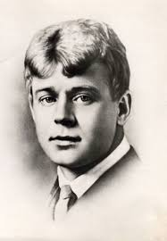
Adabiyot
8-sinf
Mavzu: Sergey Yesenin
she’rlari

Slide 2
TOPSHIRIQLARNI TEKSHIRISH:
1.“Hasbi hol” atamasi qanday ma’noni anglatishini aniqlang.
Javob: Ijodkorning tarjimayi holi bilan bog‘liq asar.

Slide 3
TOPSHIRIQLARNI TEKSHIRISH:
2.Izohli lug‘atdan ushbu so‘zlar izohini toping: majruh, tug‘yon, gulruxsor, sabza.
Javob: majruh-jarohatlangan;
tug‘yon- kuchli his-tuyg‘u;
gulruxsor – gul yuzli, go‘zal;
sabza-yashil o‘t, maysa.

Slide 4
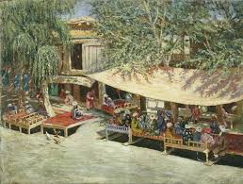
Dog‘lar ketmish majruh ko‘ngildan
Dog‘lar ketmish majruh ko‘ngildan,
Mast vasvasa qo‘zg‘amas tug‘yon.
Men dardimga Tehron gulidan
Choyxonada topoldim darmon.
Улеглась моя былая рана –
Пьяный бред не гложет сердце
мне.
Синими цветами Тегерана
Я лечу их нынче в чайхане.

Slide 5
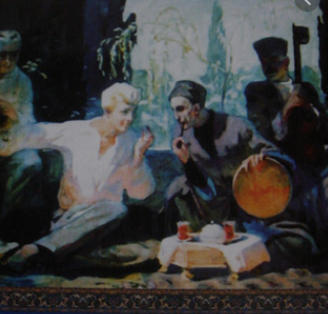
Dog‘lar ketmish majruh ko‘ngildan
Choyxonachi – barvasta, o‘ktam,
Qoyil qolsin rus, deb, choyimga,
O‘tkir aroq, may o‘rniga ham
Achchiq-achchiq choy tutar menga.

Slide 6
Dog‘lar ketmish majruh ko‘ngildan
Quy, mezbonim, ammo had bilan,
Bog‘ing aro turfa gullar bor.
Oqshom menga niqob ostidan
Ohu ko‘zin suzdi gulruxsor.

Slide 7
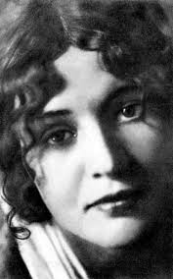
Dog‘lar ketmish majruh ko‘ngildan
Rossiyada gulday qizlarni
Tutqunlikda saqlamas erlar.
Sarmast etar bo‘sa bizlarni
Bexanjar-u bemakr-u bezar.

Slide 8
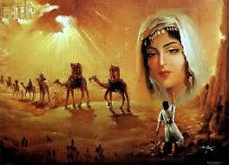
Dog‘lar ketmish majruh ko‘ngildan
Bu tong yuzli dildor qoshimda Bir bor xirom etsa noz bilan, Shohi ro‘mol solgum boshiga, Yo‘llariga sheroziy gilam.

Slide 9
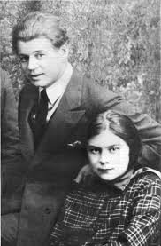
SINGLIMGA XAT
Salom senga, singlim,
Salom, assalom.
Qadrdon dalalar salomat bormi?
Ayt, qalay parvarish qilmoqda bobom
Ryazandagi bizning oluchazorni?
O‘sha oluchazor bormi yodingda?
Otam sho‘rlik tinmay qilardi mehnat.
Bir parcha yeridan
Hosil olguncha
Omoch surib, qancha chekardi zahmat
.

Slide 10
SINGLIMGA XAT
Yodimdadir bayram, o‘sha so‘lim may,
Sabzalar bezangan, gullab nastarin.
Oppoq qayinlarni quchoqlab tinmay,
Sho‘x xandon maydan ham mastroq edim man.
Oh, u oq qayinlar, oppoq qayinlar...
Qizlardek sarvinoz, suluv, xushqomat.
Sevmasligi mumkin ularni faqat –
Quvnoq navniholda ko‘rmagan samar.
.

Slide 11
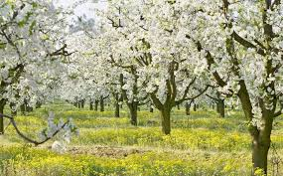
SINGLIMGA XAT
Unga maqsad edi
Kartoshka olish,
Biz bog‘ bo‘lsa derdik,
Bog‘ni kesishdi.
Dilim o‘rtanganin
Aytsin ho‘l bolish,
Bog‘ni kesishdi-yu,
Bag‘rim ezishdi.
.

Slide 12
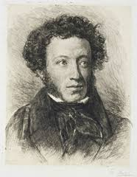
SINGLIMGA XAT
Singlim!
Naqadar kam hayotda chin do‘st,
Ko‘plardek mening ham yuragimda dog‘.
Agar nozik qalbing toliqqan bo‘lsa,
Buning soz davosi - tinmoq, unutmoq.
Sashani bilasan, Sasha zo‘r edi.
Lermontov ham, asli, unga jo‘r edi.
Men bo‘lsam... Kasalga chalinib turibman.
Endi esa nastarin qorlarda
Ruhimni davolab yuribman..
.

Slide 13
MUSTAQIL BAJARISH UCHUN TOPSHIRIQLAR:
1.“Fors taronalari” turkumidagi boshqa she’rlarni ham o‘qing. Rus tilidagi matnga qiyoslab ko‘ring.
2. Sizga notanish so‘zlar lug‘atini tuzing.

